Slide 1

Matteo Baccan
Succo di lampone: come ottimizzare JAVA e PHP su un’architettura Raspberry Pi Cluster
matteo@baccan.it – http://www.baccan.it

Slide 2

Chi sono?
Matteo Baccan
Divulgatore informatico, giornalista per riviste tecniche nazionali oltre 700 articoli per: Dev, Login, Computer Programming, Mokabyte. Relatore tecnico ad eventi di programmazione: Borland Forum 2000, Webbit 2004, JIP day 2005, Javaday (2006,2007,2010) PHPDay (2008, 2010), CONFSL 2010, WebTech 2010, Codemotin (2011,2012,2013,2014). Autore di Corso di C# ISBN 8881500167. Autore di JobCrawler e HTML2POP3 (Oltre 900.000 download su SourceForge)

Slide 3
Programma
Il mio motto
Per fare un grande piatto devi togliere non aggiungere
Gualtiero Marchesi
(a volte vale anche per un grande software)

Slide 4
Programma
Cosa vedremo
Cos’è Raspberry Pi
Cosa ci possiamo fare
Alcune ottimizzazioni del sistema di base
PHP su Raspberry Pi
Java su Raspberry Pi
Alternative per lo sviluppo
Raspberry Pi Emulato

Slide 5

Cosa non è Raspberry Pi
Non stiamo parlando dei lamponi

Slide 6
Cos’è Raspberry Pi?
Tratto da : http://it.wikipedia.org/wiki/Raspberry_Pi
Il Raspberry Pi è un single-board computer (SBC) sviluppato nel Regno Unito dalla
Raspberry Pi Foundation.
Il suo lancio al pubblico è avvenuto alla fine del mese di febbraio 2012.
L'idea di base è la realizzazione di un dispositivo economico, concepito per stimolare
l'insegnamento di base dell'informatica e della programmazione nelle scuole
Il progetto ruota attorno a un System-on-a-chip (SoC) Broadcom BCM2835,
che incorpora un processore ARM1176JZF-S a 700 MHz, una GPU VideoCore IV,
e 256 o 512 Megabyte di memoria.
Il progetto non prevede né hard disk né una unità a stato solido, affidandosi invece a una scheda SD per il boot e per la memoria non volatile.
La scheda è stata progettata per ospitare sistemi operativi basati su un kernel Linux
o RISC OS.

Slide 7
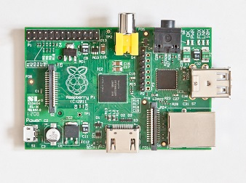
Com’è
Cosa comperate adesso

Slide 8
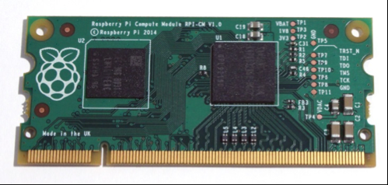
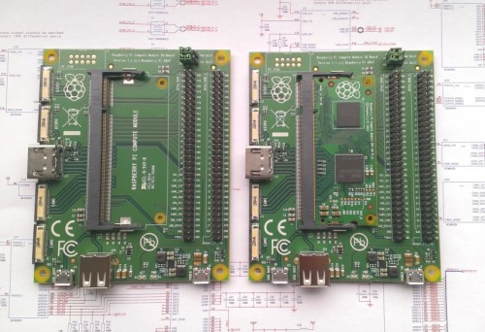
Come sarà
Cosa comprerete prossimamente
Raspberry Pi Compute Module
BCM2835 processor, 512Mbyte of RAM e 4Gbyte eMMC Flash device

Slide 9
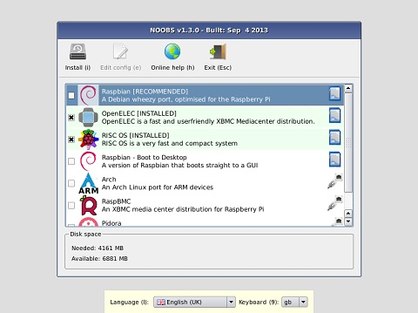
Cosa installare
Il punto di partenza è sicuramente NOOBS (attualmente v 1.3.4)
http://www.raspberrypi.org/downloads

Slide 10
Cosa installare
All’interno di NOOBS (New Out Of Box Software) è possibile trovare una serie di sistemi operativi installabili
Raspbian : Il porting di Debian 7 “Wheezy”, ottimizzato per Raspberry Pi
Alternative
Pidora: Pidora is a Fedora Remix optimized for the Raspberry Pi
Arch Linux: An Arch Linux port for ARM devices
OpenELEC: is a fast and userfriendly XBMC Mediacenter distribution.
RaspBMC: An XBMC media center distribution for Raspberry Pi
RISC OS: is a very fast and compact system
Nei nostri test useremo Raspbian basato su Debian 8 “Jessie”

Slide 11

Raspbian
Oggi parleremo di Raspbian
È una distribuzione pensata per essere “general purpose”, con un utilizzo client
Non esiste una versione server ufficiale di Raspbian
Vediamo insieme come costruirla.
Iniziamo a spremere il nostro lampone

Slide 12
Raspbian Server Edition
Qualcuno si è posto il problema di non avere una distribuzione ottimizzata per una configurazione server e ha realizzato
Raspbian Server Edition 2.5
http://sirlagz.net/2013/07/19/raspbian-server-edition-2-5/
In realtà è una Raspbian basata su Debian 7 Wheezy portata a Debian 8 Jessie, con la rimozione di una serie di pacchetti “inutili” a livello server.
Parte dal concetto che: un “purista” considera peccaminoso l’utilizzo di una GUI su un server, viene quindi rimosso LXDE e tutti i relativi pacchetti, più una serie di pacchetti non necessari su un server
In alternativa potete provare
Minimal Raspbian – Server and XFCE editions
http://xecdesign.com/minimal-raspbian-server-xfce-editions/

Slide 13


Raspbian Server Edition
Non dobbiamo però essere ottimisti: la sola rimozione dei pacchetti inutili non basta a realizzare una versione server di Raspberry Pi.
Vediamo quali altre tecniche ci permettono di migliorare i 2 aspetti che possono cambiare notevolmente le prestazioni di un Raspberry Pi
Velocità Memoria

Slide 14
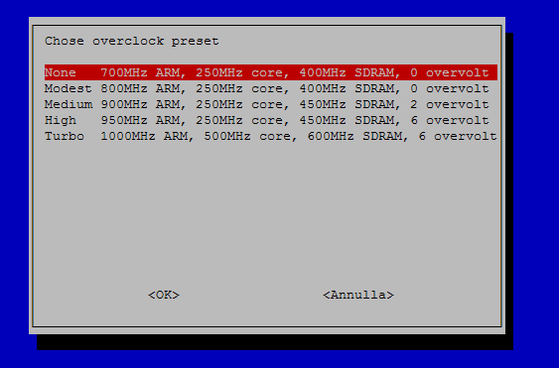
Velocità: Overclock guidato
Chi non ha mai provato ad “overcloccare” il proprio computer?
Con Raspberry Pi l’overclock è ammesso e di sistema.
Tramite il tool di configurazione : sudo raspi-config

Slide 15
Velocità: Overclock manuale
Per chi volesse provare manualmente, basta modificare direttamente il file
sudo nano /boot/config.txt
Sul forum Raspberry Pi sono indicate altre configurazioni possibili, che possono farci arrivare alla frequenza di 1150MHz.
Per info http://elinux.org/RPiconfig
arm_freq gpu_freq core_freq sdram_freq over_voltage
800
900 275 500
900 450 450
930 350 500
1000 500 500 6
Manualmente
1050 6
1150 500 600 8

Slide 16

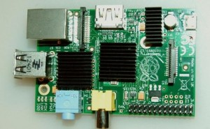
Velocità: Overclock manuale
Ci sono comunque anche voci di overclock a 1200 MHz e per chi volesse provare, sono disponibili sul mercato dissipatori a 7 euro, in grado di diminuire di qualche grado la temperatura del processore.
Oppure se avete ancora in cantina dei vecchi PC .. staccategli la ventolina, costerà ancora meno :)

Slide 17
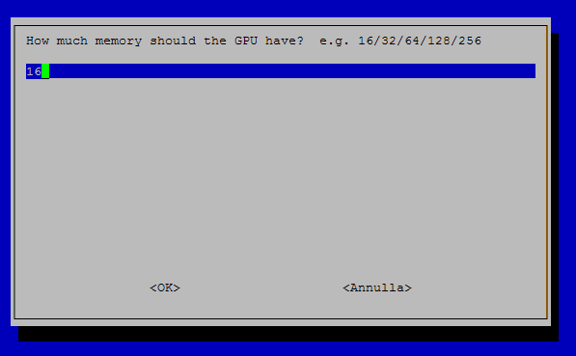
Memoria: Condivisione memoria CPU/GPU
Cambio allocazione della memoria CPU/GPU
Di default Raspberry Pi parte con 64MB di ram per la GPU. Installando un sistema server possiamo diminuire questa memoria a 16MB
Possiamo modifiare
/boot/config.txt
gpu_mem=16
o usare
sudo raspi-config

Slide 18
Memoria: Sessioni terminale inutili
Ottimizzazione servizi esistenti
sudo nano /etc/inittab
Al netto delle rimozioni fatte su Raspbian, possiamo ancora ottimizzare diminuendo i processi per le connessioni terminale, passando dalle 6 (default) a 2 .
1:2345:respawn:/sbin/getty --noclear 38400 tty1
2:23:respawn:/sbin/getty 38400 tty2
#3:23:respawn:/sbin/getty 38400 tty3
#4:23:respawn:/sbin/getty 38400 tty4
#5:23:respawn:/sbin/getty 38400 tty5
#6:23:respawn:/sbin/getty 38400 tty6

Slide 19
Consuntivo PRE/POST ottimizzazioni
Aumento velocità di elaborazione passando da 700 a 1000 MHz = 50%
Aumento di memoria = 60%
pi@piserver ~ $ free
total used free shared buffers cached
Mem: 497504 58816 438688 0 15588 26976
-/+ buffers/cache: 16252 481252
Swap: 102396 0 102396
pi@pinodo2 ~ $ free
total used free shared buffers cached
Mem: 448736 175880 272856 0 18368 137004
-/+ buffers/cache: 20508 428228
Swap: 102396 0 102396

Slide 20
Per chi vuole osare
Possiamo spremere ancora di più Raspberry Pi
staccando alcuni degli ultimi servizi attivi (p.e. rsyslog)
passando ad 1 sessione terminale
aumentando l’overclock e trovando un modo affidabile per raffreddare il processore
acquistare delle SD più performanti (classe 10)
Ricordiamoci che l’overclock esagerato potrebbe rendere le SD utilizzate dal sistema operativo inutilizzabili.
Se questo non vi spaventa e avete già bruciato qualche processore (so che per qualcuno che legge queste slide non sarebbe la prima volta) allora potete osare.
Fino alla configurazione indicata, funziona tutto, oltre, basta provare :)

Slide 21

PHP

Slide 22
Stack LAMP
Installazione stack LAMP
Ora che abbiamo ottimizzato Raspberry Pi, possiamo passare allo stack LAMP
Di default, lo stack LAMP non è installato su Raspbian.
Essendo un sistema Linux, l’installazione dello stack LAMP è identica a quella che si farebbe su un qualsiasi server Debian non Raspberry Pi

Slide 23
Stack LAMP
Installiamo lo stack LAMP + PHPMyAdmin
sudo apt-get install apache2 \
php5 \
mysql-server \
libapache2-mod-php5 \
php5-mysql \
php5-fpm \
mysql-client \
phpmyadmin
Linux Jessie kernel 3.10.36
Apache 2.4.9
MySQL 5.5.35
PHP 5.5.10
PhpMyAdmin 4.1.12

Slide 24
Alternative ad Apache
NGINX
sudo apt-get install nginx
MONKEY
sudo nano /etc/apt/sources.list
deb http://packages.monkey-project.com/primates_pi primates_pi main
apt-get update
sudo apt-get install monkey \
monkey-liana \
monkey-logger \
monkey-dirlisting \
monkey-cgi \
monkey-fastcgi \
monkey-mandril \
monkey-cheetah \
Monkey-auth
LIGHTTPD
sudo apt-get install lighttpd

Slide 25
Stress test e Bilanciatore
Per valutare le prestazioni del sistema sono necessari 2 tool
Programma di Stress Test. Nel mio caso ho installato e compilato siege-3.0.5 su Cygwin (lo so sono un programmatore Windows)
wget http://www.joedog.org/pub/siege/siege-3.0.5.tar.gz
Un bilanciatore di carico, in questo caso l’ho utilizzato direttamente sul nodo Master del cluster di test
wget http://haproxy.1wt.eu/download/1.5/src/devel/haproxy-1.5-dev19.tar.gz
make TARGET=linux2628 USE_ZLIB=1
Ho scelto di non utilizzare haproxy 1.4 presente in Raspbian Pi, dato che non è presente una importante feature : la compressione GZIP

Slide 26
Ambiente di test
Per i test ho optato per 2 file diversi, in modo da verificare le ottimizzazioni possibili in caso di risorse testuali (html, css, js, etc)
<?php phpinfo() ?>
Il sorgente html di phpinfo
Ho volutamente evitato di parlare di risorse non testuali già compresse (immagini, filmati) in quanto occorrerebbe una trattazione apposita, e la realizzazione di un server specializzato nel delivery di risorse statiche (la classica installazione CDN)
I test sono stati fatti tutti mettendo in concorrenza 5 processi sullo stesso server, dato che stiamo pensando ad un ambiente web di test o dedicato a piccole aziende, dove non vengono superati i 5000 unique user al giorno

Slide 27
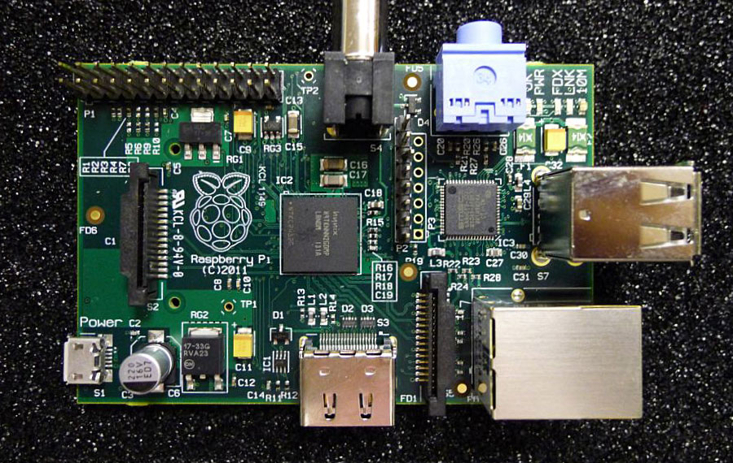
Ambiente di test
Nodo server – Raspberry Pi (made in China)
haproxy
Nodo 1 (made in UK) Nodo 2 (made in UK)
LAMP modificato LAMP con i default

Slide 28
Nodo2 a default: GZIP compression
780 pagine per 6.81MB di traffico in 1 minuto
$ siege -q -b -t 1m -c5 http://192.168.2.22/phpinfo.php -m pinodo2 -lapache.log
Lifting the server siege... done.
Transactions: 780 hits
Availability: 100.00 %
Elapsed time: 59.93 secs
Data transferred: 6.81 MB
Response time: 0.38 secs
Transaction rate: 13.01 trans/sec
Throughput: 0.11 MB/sec
Concurrency: 4.99
Successful transactions: 780
Failed transactions: 0
Longest transaction: 1.02
Shortest transaction: 0.19
top - 01:27:59 up 3:20, 1 user, load average: 3,66, 1,84, 0,85
Tasks: 72 total, 7 running, 65 sleeping, 0 stopped, 0 zombie
%Cpu(s): 92,6 us, 5,2 sy, 0,0 ni, 0,0 id, 0,0 wa, 0,0 hi, 2,3 si, 0,0 st
KiB Mem: 448736 total, 268056 used, 180680 free, 33304 buffers
KiB Swap: 102396 total, 0 used, 102396 free, 165432 cached

Slide 29
Nodo1: senza GZIP compression
1754 pagine per 88.44MB di traffico in 1 minuto
$ siege -q -b -t 1m -c5 http://192.168.2.21/phpinfo.php -m pinodo1 -lapache.log
Lifting the server siege... done.
Transactions: 1754 hits
Availability: 100.00 %
Elapsed time: 59.27 secs
Data transferred: 88.44 MB
Response time: 0.17 secs
Transaction rate: 29.59 trans/sec
Throughput: 1.49 MB/sec
Concurrency: 4.99
Successful transactions: 1754
Failed transactions: 0
Longest transaction: 0.43
Shortest transaction: 0.11
top - 01:29:50 up 3:22, 2 users, load average: 2,47, 1,31, 1,15
Tasks: 73 total, 9 running, 64 sleeping, 0 stopped, 0 zombie
%Cpu(s): 73,7 us, 12,8 sy, 0,0 ni, 0,3 id, 0,0 wa, 0,0 hi, 13,2 si, 0,0 st
KiB Mem: 448736 total, 296424 used, 152312 free, 14848 buffers
KiB Swap: 102396 total, 0 used, 102396 free, 226832 cached

Slide 30
Apache Test
Usando Haproxy su un nodo master, ho provato a trasferire sul master la compressione del dato e scaricare il nodo dal consumo di CPU
Dati di partenza
Date & Time, Trans, Elap Time, Data Trans MB, Resp Time
**** pinodo2 php gzip ****
2013-11-26 01:23:18, 765, 59.12, 6, 0.38
**** pinodo1 php ****
2013-11-26 01:21:30, 1809, 59.64, 91, 0.16
Overhead di haproxy
**** hapiserver pinodo1 php ****
2013-11-26 01:39:35, 1736, 59.94, 87, 0.17
Compressione lato server: prestazioni doppie rispetto al singolo nodo
**** hapiserver pinodo1 php gzip ****
2013-11-26 02:25:39, 1538, 59.44, 15, 0.19

Slide 31
Apache Test
Al posto che usare un output generato da PHP, proviamo ora ad usare direttamente una pagina HTML con lo stesso testo, per capire l’overhead generato da PHP
Pagina di partenza
Date & Time, Trans, Elap Time, Data Trans MB, Resp Time
**** pinodo1 php ****
2013-11-27 02:54:02, 1757, 59.95, 88, 0.17
Pagina html
**** pinodo1 htm ****
2013-11-27 02:49:27, 5446, 59.52, 279, 0.05
Pagina php nodo1 compressa lato server
**** haserver pinodo1 php gzip ****
2013-11-27 02:46:21, 1479, 59.90, 15, 0.20
Pagina html nodo1 compressa lato server
**** haserver pinodo1 html gzip ****
2013-11-27 02:47:51, 2808, 59.86, 29, 0.11
Pagina php con 2 nodi, compressi lato server: 3 volte il singolo nodo
**** haserver php 2 nodi ****
2013-11-27 03:13:07, 2580, 59.47, 26, 0.12

Slide 32
Nginx 1.4.7
Nginx ha dato dei risultati diversi rispetto ad Apache. Per esempio, la perdita di prestazioni all’atto di una compressione GZIP è praticamente assente.
Vengono invece degradate, come ci si aspetterebbe, le prestazioni di HTML puro.
Rispetto a Apache, l’uso di PHP è attraverso l’interfaccia PHP5-FPM (FastCGI Process Manager)
Date & Time, Trans, Elap Time, Data Trans MB, Resp Time
**** nginx pinodo2 php ****
2013-11-29 02:27:02, 1200, 59.52, 83, 0.25
**** nginx pinodo2 php gzip ****
2013-11-29 02:37:33, 1265, 59.53, 21, 0.23
**** nginx pinodo2 htm ****
2013-11-29 02:29:31, 4660, 59.95, 326, 0.06
**** nginx pinodo2 htm gzip ****
2013-11-29 02:38:46, 2914, 59.44, 53, 0.10

Slide 33
Monkey test
Monkey non dispone di una compressione GZIP, quindi i dati che restituisce sono sempre quelli presenti su disco. I risultati sono similari a Apache:
Date & Time, Trans, Elap Time, Data Trans MB, Resp Time
**** monkey piserver php ****
2013-11-29 03:35:13, 1502, 59.20, 104, 0.20
**** monkey piserver htm ****
2013-11-29 03:36:41, 4456, 59.10, 332, 0.07
Una curiosità. Sul sito:
http://www.monkey-project.com/benchmarks/raspberry_pi_monkey_nginx
Vengono presentati dei benchmark che fanno pensare che Monkey sia più efficiente rispetto a Nginx.
IMHO il test non è veritiero, dato che dura 10 secondi e il file utilizzato per i test è un file jpg, dove la compressione è chiaramente inutile.
NB: file di questo tipo dovrebbe risiedere su una CDN e non su un server Monkey
siege -b -t10S -c200 http://localhost:PORT/linux.jpg

Slide 34
Lighttpd test
Lighttpd risponde in modo ancora diverso, non comprimendo i file PHP, ma solamente i file HTML statici.
In questo caso l’aumento prestazionale è molto importante, dovuto anche alla strategia di compressione di Lighttpd, che verifica lo stato di aggiornamento dei file statici e se risultano non aggiornati, restituisce una versione “pre” compressa presente all’interno di una percorso di cache.
Date & Time, Trans, Elap Time, Data Trans MB, Resp Time
**** lighttpd nodo2 php ****
2013-11-29 03:20:10, 1505, 59.13, 104, 0.20
**** lighttpd nodo2 htm ****
2013-11-29 03:21:29, 17575, 59.93, 157, 0.02

Slide 35
Conclusioni
Cosa abbiamo capito
Valutare prestazionalmente PHP su Raspberry Pi può dare risultati molto diversi, in base al tipo di test che andremo a fare
Alcuni server web sono privi di alcune funzionalità di base (gzip) che prò possono essere integrate all’interno del bilanciatore
Ottimizzando nel modo corretto, possiamo sfruttare parte della potenza del processore del bilanciatore, aumentando le prestazioni del nostro HW
Per il tipo di server che andremo ad installare, non c’è una grande differenza di prestazioni da una soluzione all’altra

Slide 36

JAVA

Slide 37
Java su Raspberry Pi
Prima del rilascio da parte di Oracle di un JDK specifico per Raspberry Pi, veniva utilizato OpenJDK
java version "1.6.0_27"
OpenJDK Runtime Environment (IcedTea6 1.12.6) (6b27-1.12.6-1~deb7u1+rpi1)
OpenJDK Zero VM (build 20.0-b12, mixed mode)
Da settembre 2013 possiamo installare un “vero” JDK
sudo apt-get install oracle-java7-jdk
java version "1.7.0_40"
Java(TM) SE Runtime Environment (build 1.7.0_40-b43)
Java HotSpot(TM) Client VM (build 24.0-b56, mixed mode)

Slide 38
Java su Raspberry Pi
Dal 18 Marzo 2014 è però possibile installare anche JDK 1.8
sudo apt-get install oracle-java8-jdk
java version "1.8.0"
Java(TM) SE Runtime Environment (build 1.8.0-b132)
Java HotSpot(TM) Client VM (build 25.0-b70, mixed mode)

Slide 39
Tomcat
Il primo test è stato quello di utilizzare un “evergreen” di Java: Tomcat versione 7 e 8.
Nonostante la lentezza, il sistema parte in un tempo che oscilla fra i 22 e i 26 secondi
Una volta installato, dopo la prima compilazione, il sistema risponde senza grossi problemi

Slide 40
JBOSS
Il secondo test è stato quello di utilizzare JBOSS
In questo caso è stato necessario modificare delle configurazioni per poterlo utilizzare dato che la memoria richiesta di default è troppo alta
Occorre quindi modificare i parametri
-Xms64m -Xmx512m
portandoli a valori più coerenti per Raspberry Pi
-Xms64m -Xmx128m
Il sistema parte in circa 150 secondi

Slide 41
Prestazioni
Vediamo ora le prestazioni su uno stress test di 1 minuto
Con OpenJDK
Date & Time, Trans, Elap Time, Data Trans MB, Resp Time
**** piserver jdk6 tc 7 ****
2013-11-29 04:13:40, 31, 59.03, 0, 8.82
Con JDK 7
**** piserver jdk8 tc 8 ****
2013-11-29 04:12:18, 2362, 59.09, 25, 0.12
Con JDK8
**** piserver jdk7 tc 8 ****
2013-11-29 04:17:11, 2507, 59.11, 26, 0.12

Slide 42
Conclusioni
Una volta partito, utilizzando un JDK 7 o 8, il sistema funziona.
Per poterlo utilizzare al meglio è però necessario procedere all’ottimizzazione della RAM utilizzata e possibilmente disaccoppiare il database, in modo da eseguirlo su un’altra macchina o un altro Raspberry Pi, dato che il quantitativo di RAM disponibile è veramente limitato

Slide 43
Vincitori e vinti
JAVA
Sicuramente Java non è il linguaggio migliore da utilizzare all’interno di un Raspberry Pi, ma grazie agli ultimi rilasci, ora è un linguaggio utilizzabile con prestazioni accettabili.
Fino a OpenJDK 6 le prestazioni erano decisamente scadenti
PHP
Risulta avvantaggiato dal limitato overhead che richiede al sistema per poter essere utilizzato, grazie a questo, non è impensabile utilizzare un server RaspberryPi con un intero stack LAMP installato e con tutte le applicazioni che ne conseguono

Slide 44
Emulazione
Tutto bello, ma se non avessi un Raspberry Pi?
Puoi emularlo con QEMU, utilizzando direttamente le immagini fornite dal http://www.raspberrypi.org/downloads
DEMO

Slide 45

Domande?

Slide 46
Come contattarmi
Matteo Baccan
matteo@baccan.it
http://www.baccan.it

